Slide 1


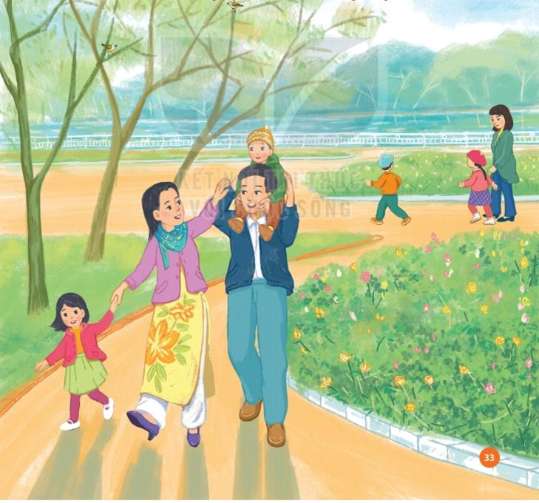

Chào mừng quý thầy cô và các bạn học sinh đến với tiết âm nhạc
Giáo viên: Trần Thị Xuân Hương
Bản quyền TT ÂN Phi trường 0987508433 cấm chia sẻ dưới mọi hình thức

Slide 2
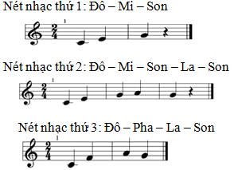


HD khởi động giọng bằng âm “La” theo các nét nhạc sau:

Slide 3

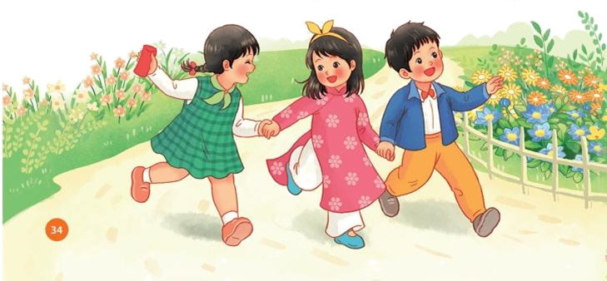
ÂM NHẠC LỚP 2
TIẾT 19
HỌC HÁT: BÀI HOA LÁ MÙA XUÂN
NHẠC VÀ LỜI: HOÀNG HÀ

Slide 4

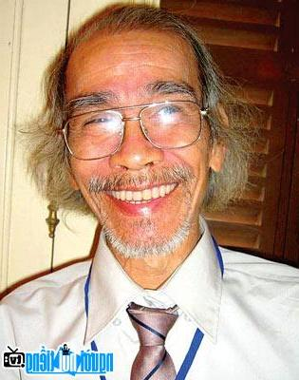

KHÁM PHÁ
Tìm hiểu bài hát.
Vùng Nam bộ
Bài Hoa Lá mùa xuân là diễn tả cảnh các bạn nhỏ hòa mình vào thiên nhiên đón chào mùa xuân tươi đẹp, bài hát có sắc thái Vui Tươi.
Hoàng Hà tên thật là Hoàng Phi Hồng, sinh ngày 1 tháng 12 năm 1929 tại vùng hoa ven Tây Hồ, Hà Nội.

Slide 5

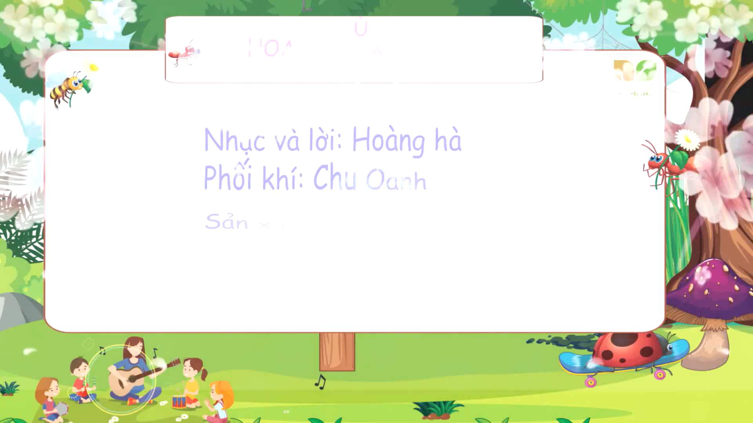

Hát mẫu

Slide 6
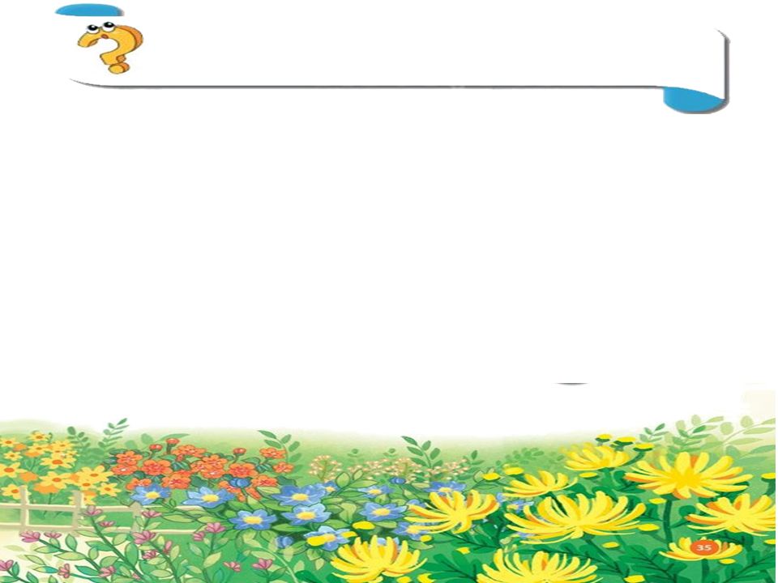
Đọc lời ca
Câu hát 1: Tôi là lá, tôi là hoa. Tôi là hoa lá hoa mùa xuân.
Câu hát 2: Tôi cùng múa, tôi cùng ca. Tôi cùng ca múa ca mừng xuân.
Câu hát 3: Xuân vừa đến, trên cành cao. Cho ngàn muôn lá hoa đẹp tươi.
Câu hát 4: Cho nhựa mới, cho đời vui. Cho người muôn tiếng ca rộn vang nơi nơi.

Slide 7


Dạy hát
CÂU 1
Tôi là lá, tôi là hoa. Tôi là hoa lá hoa mùa xuân.

Slide 8
Câu 2
Tôi cùng múa, tôi cùng ca. Tôi cùng ca múa ca mừng xuân.

Slide 9
Câu 1+2
Tôi là lá, tôi là hoa. Tôi là hoa lá hoa mùa xuân. Tôi cùng múa, tôi cùng ca. Tôi cùng ca múa ca mừng xuân.

Slide 10
Câu 3
Xuân vừa đến, trên cành cao. Cho ngàn muôn lá hoa đẹp tươi.

Slide 11
Câu 4
Cho nhựa mới, cho đời vui. Cho người muôn tiếng ca rộn vang nơi nơi.

Slide 12
Câu 3+ 4
Xuân vừa đến, trên cành cao. Cho ngàn muôn lá hoa đẹp tươi. Cho nhựa mới, cho đời vui. Cho người muôn tiếng ca rộn vang nơi nơi.

Slide 13
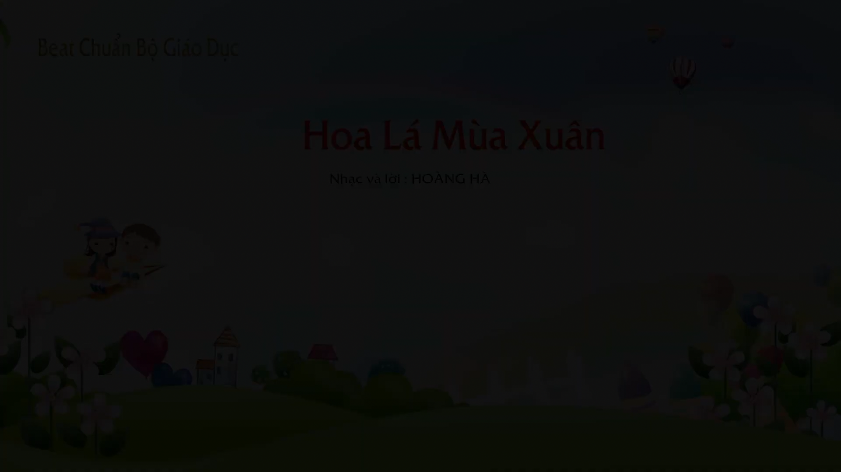
Hát cả bài với các hình thức

Slide 14
Hd hát nối tiếp
– GV có thể chia HS thành 3 nhóm hát nối tiếp:
+Nhóm 1 hát câu 1.
+Nhóm 2 hát câu 2.
+Nhóm 3 hát câu 3.
+Câu 4 cả 3 nhóm cùng hát.

Slide 15
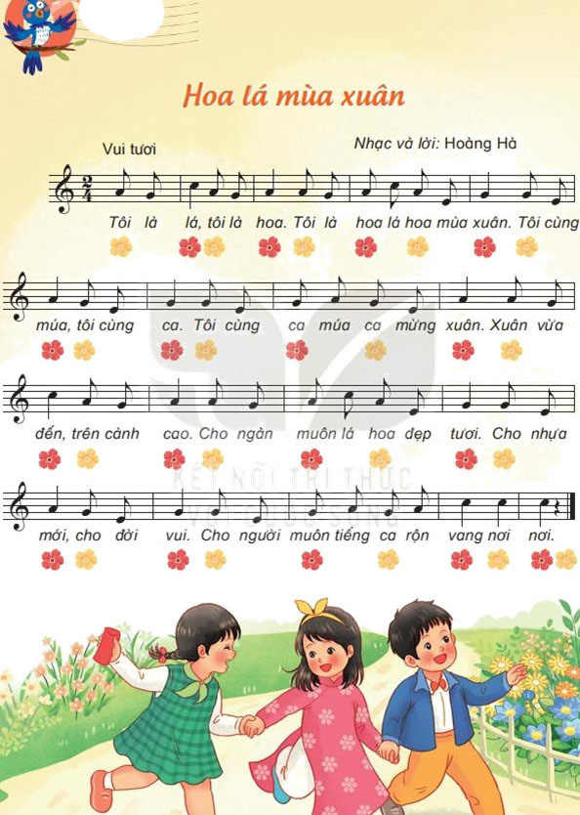
THỰC HÀNH-LUYỆN TẬP
Hát gõ đệm theo phách với các hình thức

Slide 16


Giáo dục-củng cố-dặn dò

Slide 17



Bản quyền TT ÂN Phi Trường 0987508433 cấm chia sẻ dưới mọi hình thức

